Slide 1
Bài 4
TẨY, XOÁ HÌNH
Tuần 18
1. Tẩy một vùng trên hình
2. Chọn một phần hình vẽ
3. Xoá một vùng trên hình

Slide 2
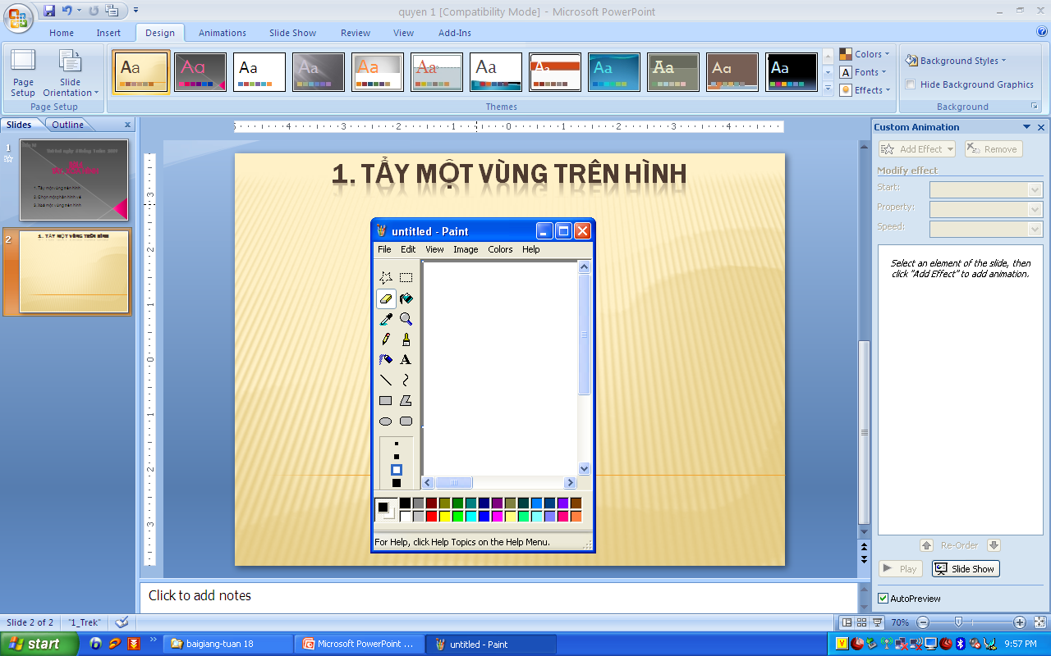

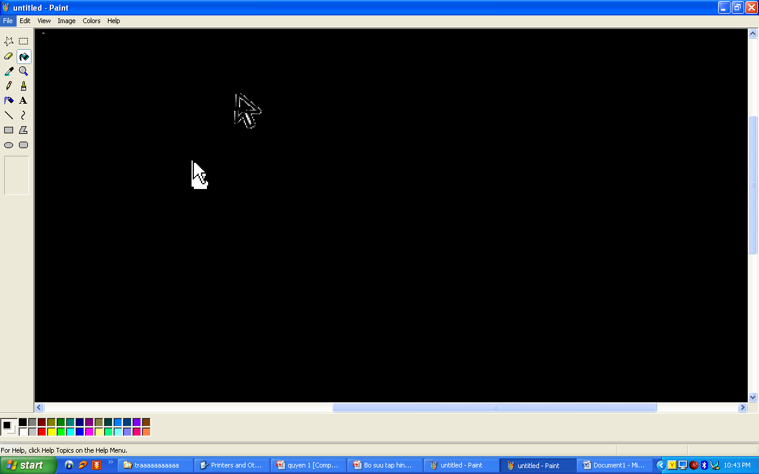

1. Tẩy một vùng trên hình
Chọn kích thước của tẩy
Nháy hoặc kéo thả chuột trên phần cần tẩy
Chọn công cụ Tẩy

Slide 3
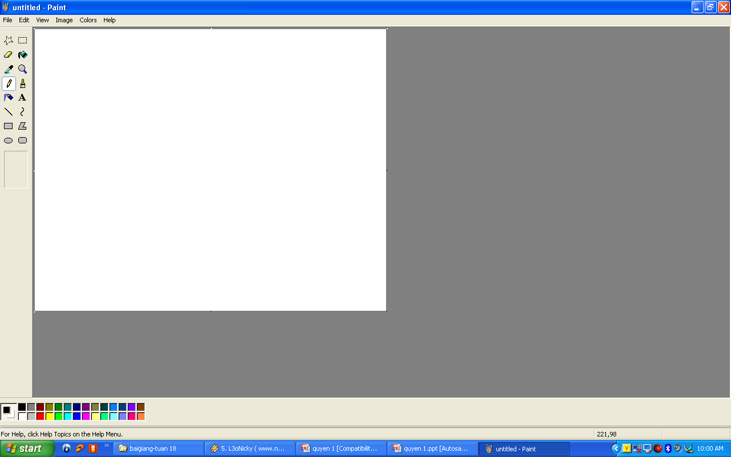
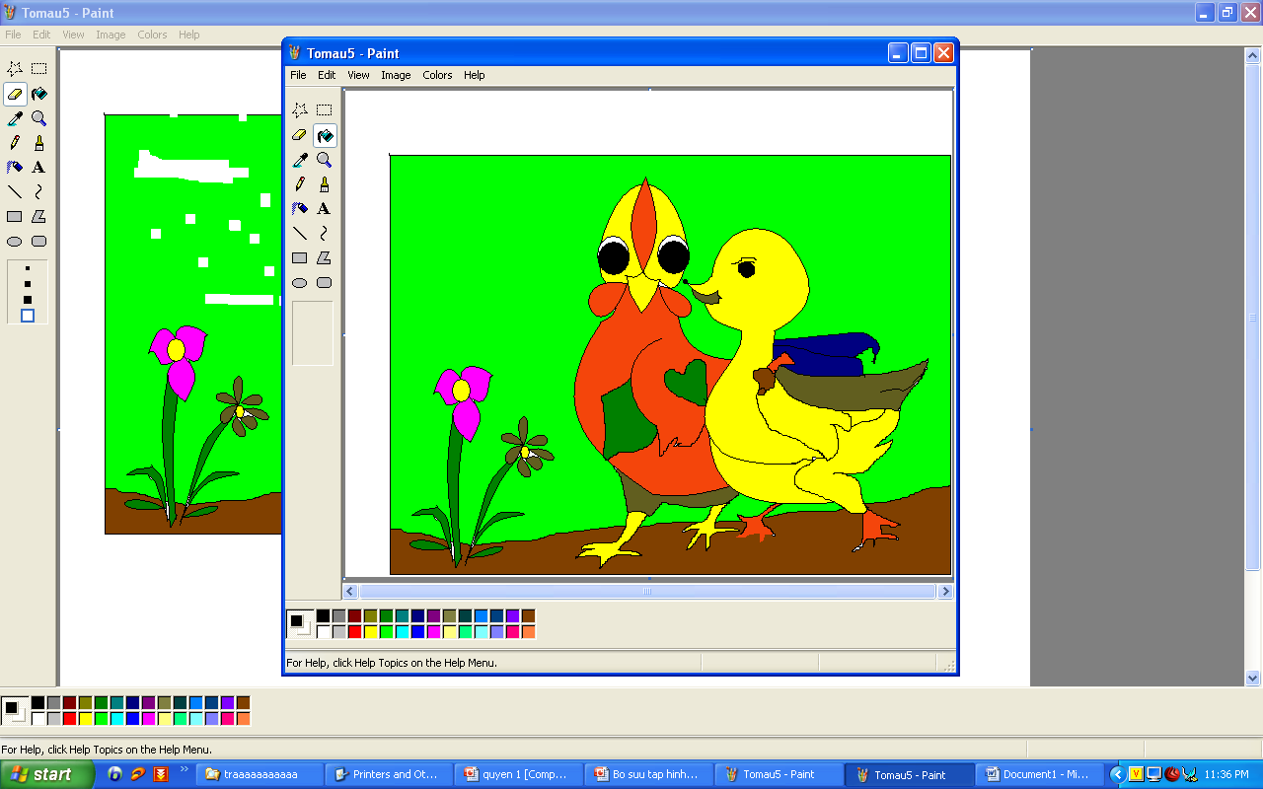
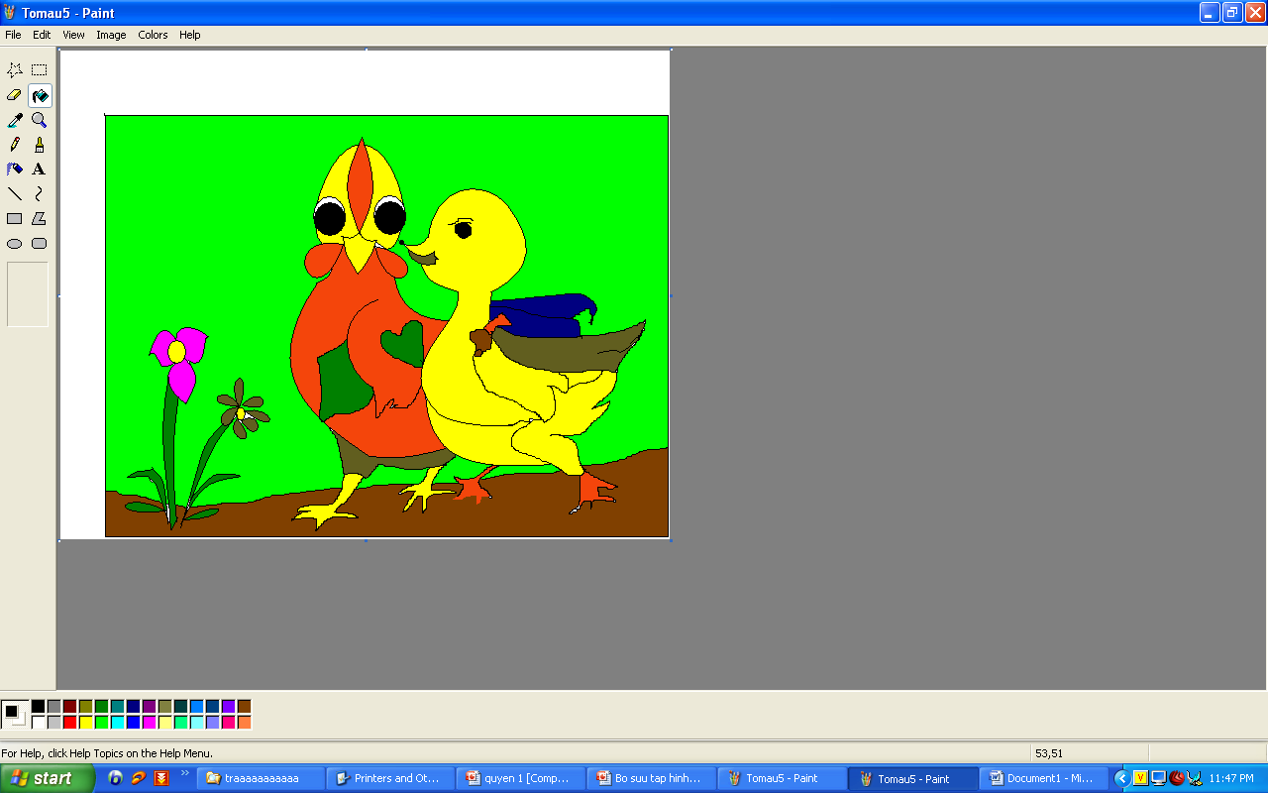

2. Chọn một phần hình vẽ
a. Công cụ chọn
Kéo thả chuột từ một góc của vùng cần chọn đến góc đối diện của vùng đó
Chọn công cụ

Slide 4

b. Công cụ Chọn tự do
Kéo thả chuột bao quanh vùng cần chọn càng sát biên của vùng cần chọn càng tốt
Chọn công cụ

Slide 5
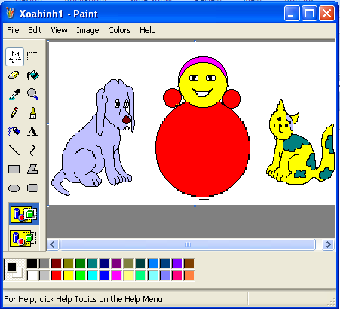
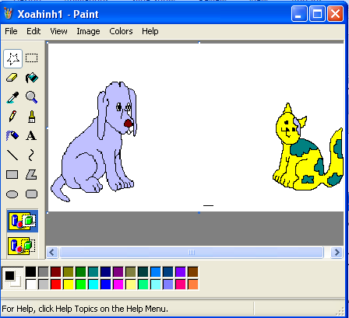

3. Xoá một vùng trên hình
Chọn công cụ hay
Nhấn phím Delete

Slide 6
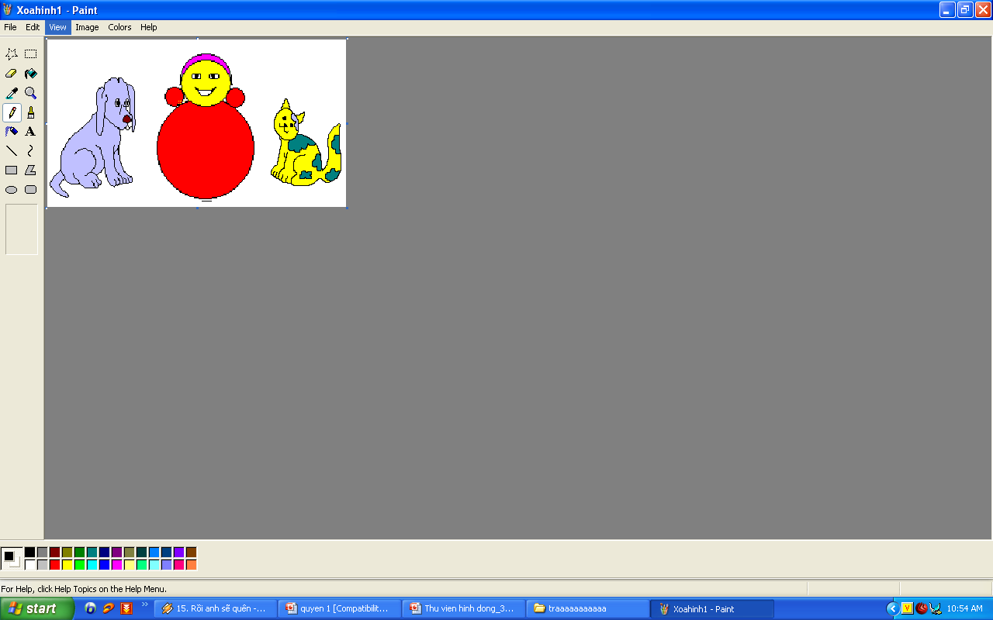
BÀI TẬP 1
Mở tệp Xoahinh1.bmp rồi xoá chú chó và chú mèo để được hình sau:

Slide 7
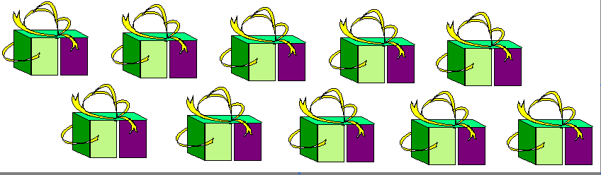
BÀI TẬP 2
Mở tệp Xoahinh2.bmp để có hình vẽ 10 gói quà của bạn Mai. Mai đã tặng các bạn 5 gói. Em hãy xoá bớt số gói quà Mai đã tặng

